Slide 1
Raihan Eka Pramudya 3122600011
POST TEST Praktikum Basis Data Lanjut
membuat API

Slide 2
Source Code (GitHub):
Click Here
Notes:
No consigo hacer update in theme, no se que me pasa con esta slide en todas las present :S

Slide 3
INSTALASI
Notes:
No consigo hacer update in theme, no se que me pasa con esta slide en todas las present :S

Slide 4
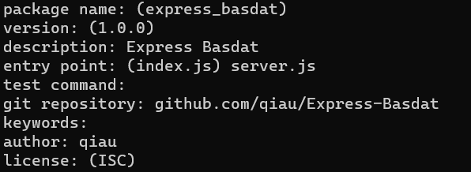
- Buat folder baru:
- Buka terminal dan inisialisasi dengan perintah berikut:
- Enter dan isi seperti perintah berikut:
Notes:
No consigo hacer update in theme, no se que me pasa con esta slide en todas las present :S

Slide 5
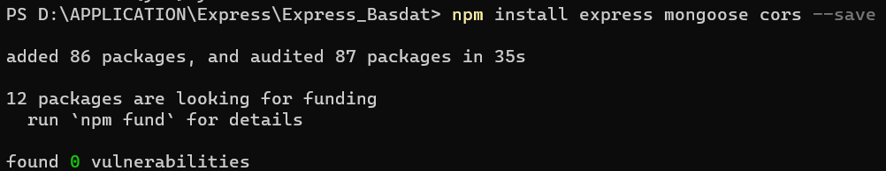
- Lanjutkan instalasi dengan perintah berikut:
- Jika muncul seperti gambar di bawah maka installasi berhasil:
Notes:
No consigo hacer update in theme, no se que me pasa con esta slide en todas las present :S

Slide 6
KONFIGURASI
Notes:
No consigo hacer update in theme, no se que me pasa con esta slide en todas las present :S

Slide 7
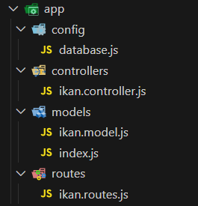
- Buka project pada code editor, lalu buat folder bernama app beserta
isinya sebagai berikut:
- Buat file baru bernama server.js:
Notes:
No consigo hacer update in theme, no se que me pasa con esta slide en todas las present :S

Slide 8
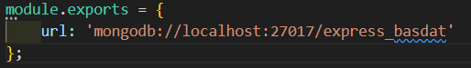
1. File database.js
- Source Code
Notes:
No consigo hacer update in theme, no se que me pasa con esta slide en todas las present :S

Slide 9
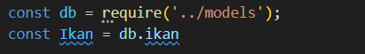
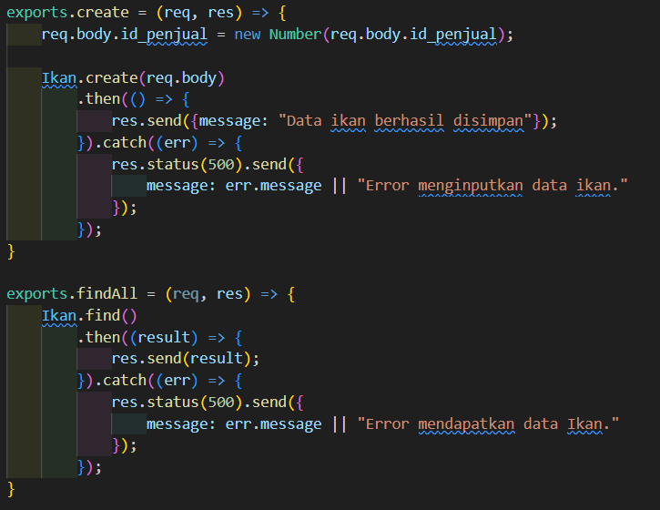
2. File ikan.controller.js
- Source Code
a. create
Notes:
No consigo hacer update in theme, no se que me pasa con esta slide en todas las present :S

Slide 10
2. File ikan.controller.js
b. findAll
Notes:
No consigo hacer update in theme, no se que me pasa con esta slide en todas las present :S

Slide 11
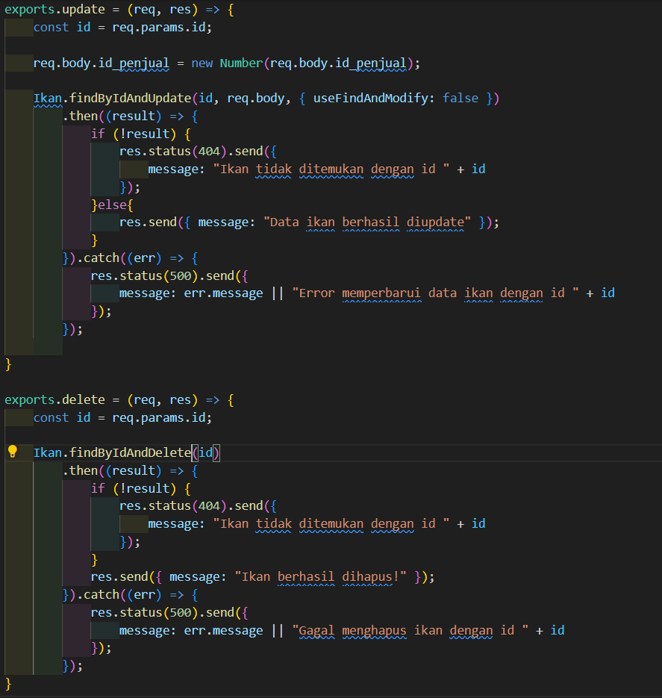
2. File ikan.controller.js
c. update
Notes:
No consigo hacer update in theme, no se que me pasa con esta slide en todas las present :S

Slide 12
2. File ikan.controller.js
d. delete
Notes:
No consigo hacer update in theme, no se que me pasa con esta slide en todas las present :S

Slide 13
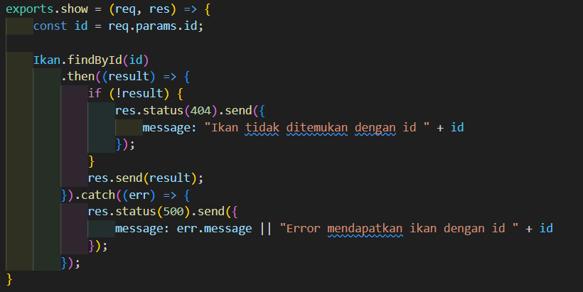
2. File ikan.controller.js
e. show
Notes:
No consigo hacer update in theme, no se que me pasa con esta slide en todas las present :S

Slide 14
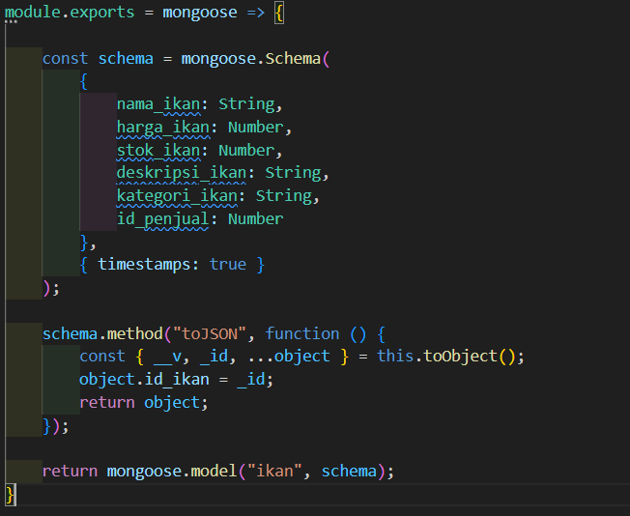
3. File ikan.model.js
- Source Code
Notes:
No consigo hacer update in theme, no se que me pasa con esta slide en todas las present :S

Slide 15
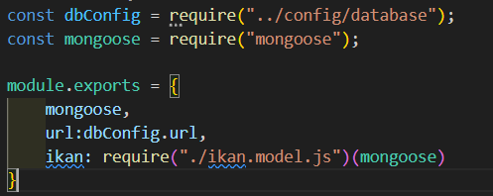
4. File index.js
- Source Code
Notes:
No consigo hacer update in theme, no se que me pasa con esta slide en todas las present :S

Slide 16
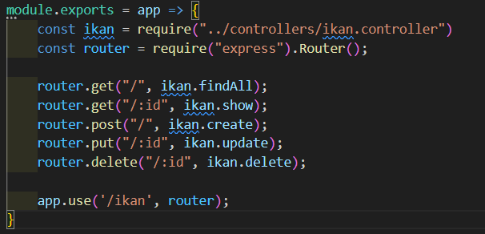
5. File ikan.routes.js
- Source Code
Notes:
No consigo hacer update in theme, no se que me pasa con esta slide en todas las present :S

Slide 17
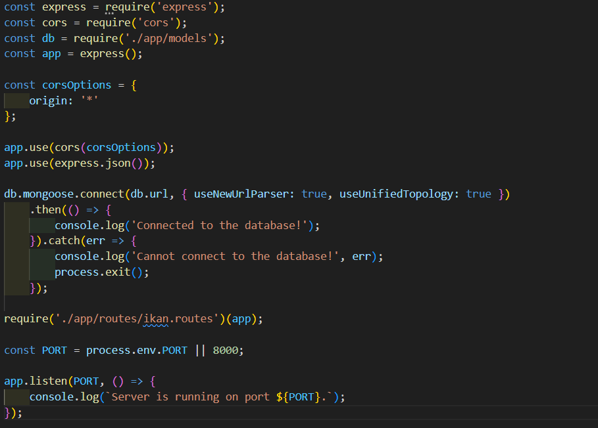
6. File server.js
- Source Code
Notes:
No consigo hacer update in theme, no se que me pasa con esta slide en todas las present :S

Slide 18
TESTING
Notes:
No consigo hacer update in theme, no se que me pasa con esta slide en todas las present :S

Slide 19
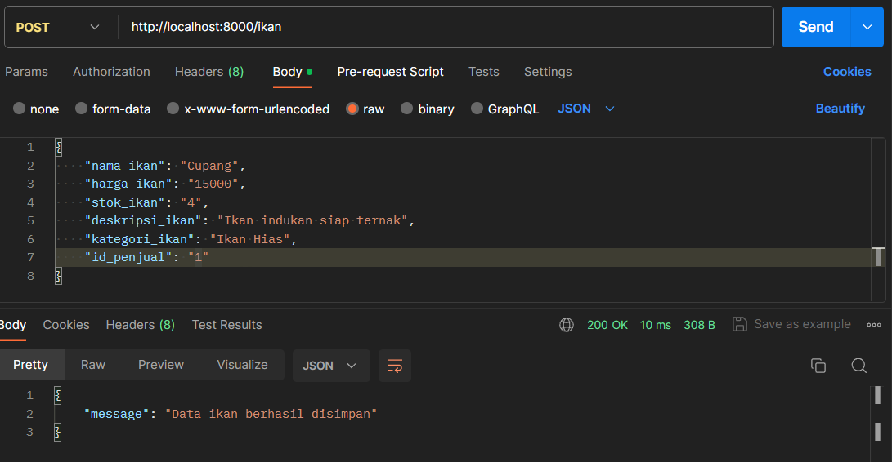
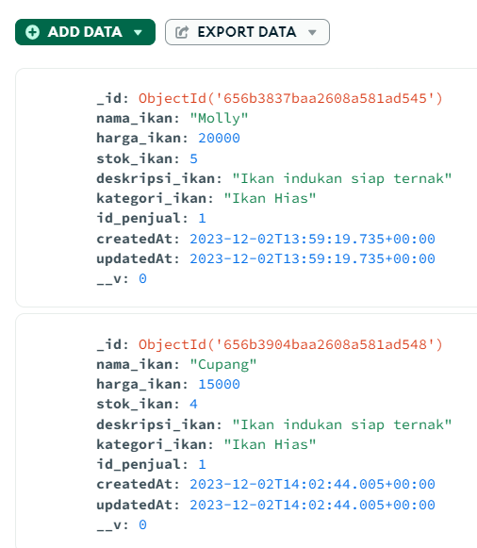
1. Create Data
- Postman
- MongoDB
Notes:
No consigo hacer update in theme, no se que me pasa con esta slide en todas las present :S

Slide 20
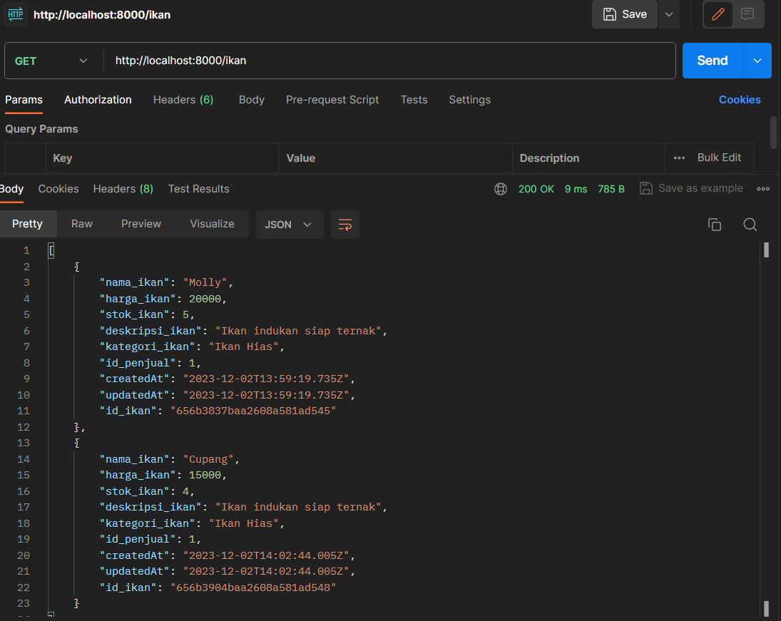
2. findAll Data
- Postman
Notes:
No consigo hacer update in theme, no se que me pasa con esta slide en todas las present :S

Slide 21
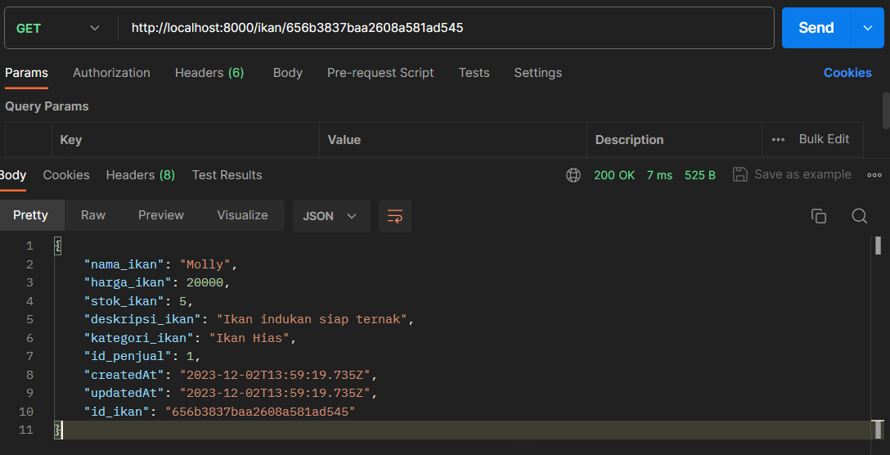
3. Show Data by ID
- Postman
Notes:
No consigo hacer update in theme, no se que me pasa con esta slide en todas las present :S

Slide 22
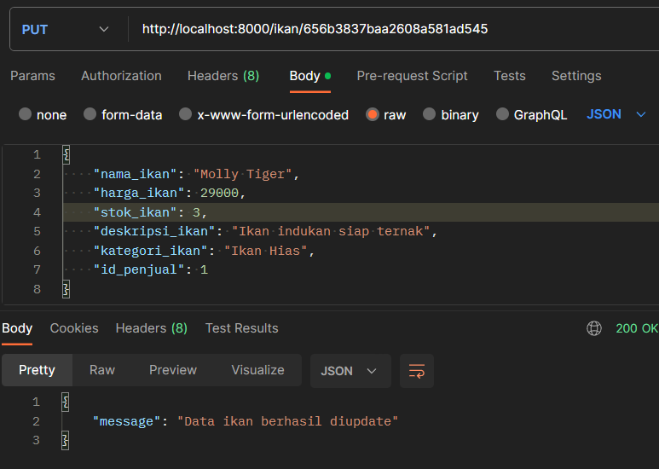
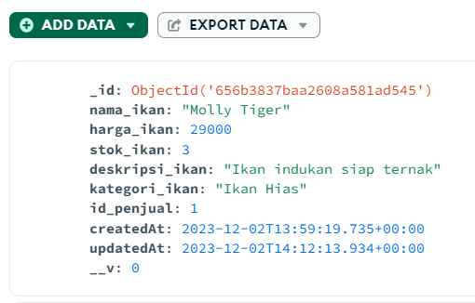
4. Update Data
- Postman
- MongoDB
Notes:
No consigo hacer update in theme, no se que me pasa con esta slide en todas las present :S

Slide 23
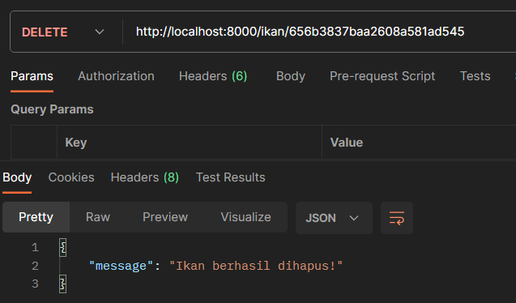
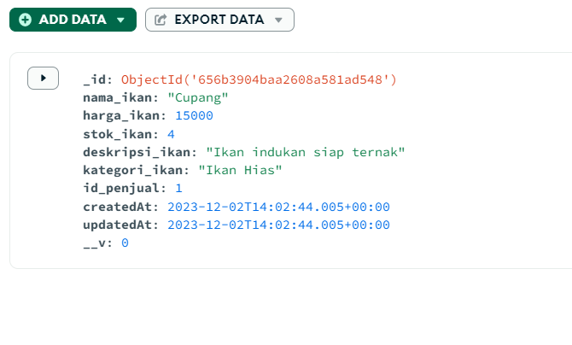
5. Delete Data
- Postman
- MongoDB
Notes:
No consigo hacer update in theme, no se que me pasa con esta slide en todas las present :S

Slide 24
Thanks!
Dosen Pembimbing:
Tessy Badriyah, S.Kom., M.T., Ph.D.

